Slide 1



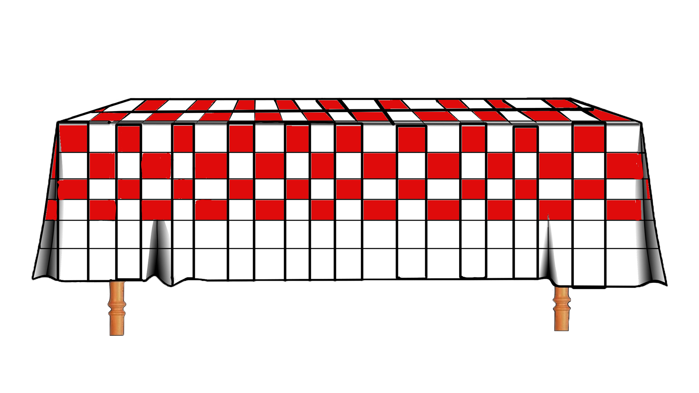
PROBLEMI
ZA KAFANSKIM STOLOM

Slide 2
- Osećate se usamljeno petkom uveče
- Ne znate gde da izađete
- Želite da se zabavite sa ljudima pre izlaska
- Nemate sa kim da izađete
PROBLEMI
ZA KAFANSKIM STOLOM
Ova platforma vam rešava ovaj problem tako što pronalazi idealna mesta za vas i spaja vas
sa ljudima sličnog muzičkog ukusa koji bi mogli biti potencijalni partneri za vaš sledeći izlazak
Ova platforma vam rešava ovaj problem tako što pronalazi idealna mesta umesto vas i spaja vas
sa ljudima sličnog muzičkog ukusa koji bi mogli biti potencijalni partneri za vaš sledeći izlazak

Slide 3

NAŠE IDEJE
PROBLEMI
Uživanje sa drugim ljudima od kuće
Upoznavanje novih ljudi koji bi mogli biti vase potencijalno
društvo za izlazak
Predlog mesta za izlazak
Preparty
- Osećate se usamljeno petkom uveče
- Ne znate gde da izađete
- Želite da se zabavite sa ljudima pre izlaska
- Nemate sa kim da izađete
Ova platforma vam rešava ovaj problem tako što pronalazi idealna mesta za vas i spaja vas
sa ljudima sličnog muzičkog ukusa koji bi mogli biti potencijalni partneri za vaš sledeći izlazak

Slide 4

PROBLEMI
REŠENJE
NAŠE IDEJE
Uživanje sa drugim ljudima od kuće
Upoznavanje novih ljudi koji bi mogli biti vase potencijalno
društvo za izlazak
Predlog mesta za izlazak
Preparty
- Osećate se usamljeno petkom uveče
- Ne znate gde da izađete
- Želite da se zabavite sa ljudima pre izlaska
- Nemate sa kim da izađete
Music Chat Room
Generisanje random mesta za izlazak
Konektovanje sa ljudima sličnog ukusa
Preparty rooms
Ova platforma vam rešava ovaj problem tako što pronalazi idealna mesta za vas i spaja vas
sa ljudima sličnog muzičkog ukusa koji bi mogli biti potencijalni partneri za vaš sledeći izlazak

Slide 5

KOMPETITIVNE PREDNOSTI
NAŠE IDEJE
REŠENJE
Music Chat Room
Generisanje random mesta za izlazak
Konektovanje sa ljudima sličnog ukusa
Preparty rooms
Kategorisanje prema muzičkom ukusu
Mogućnost chatovanja sa ostalim korisnicima
Zagrevanje za izlazak uz širok repertoar
Uživanje sa drugim ljudima od kuće
Upoznavanje novih ljudi koji bi mogli biti vase potencijalno
društvo za izlazak
Predlog mesta za izlazak
Preparty

Slide 6





REŠENJE
OVERVIEW
KOMPETITIVNE PREDNOSTI
Kategorisanje prema muzičkom ukusu
Mogućnost chatovanja sa ostalim korisnicima
Zagrevanje za izlazak uz širok repertoar
Music Chat Room
Generisanje random mesta za izlazak
Konektovanje sa ljudima sličnog ukusa
Preparty rooms

Slide 7



Video chat
Mogućnost rezervacije preko platforme
Private sobe za Preparty
DALJI RAZVOJ
TIM
OVERVIEW
Kategorisanje prema muzičkom ukusu
Mogućnost chatovanja sa ostalim korisnicima
Zagrevanje za izlazak uz širok repertoar
MARKO
FRONT
NEMANJA
FRONT
FILIP
MOBILE DEVELOPER
MILICA
DESIGNER
NEVENA
DESIGNER

Slide 8
TIM
DALJI RAZVOJ
Video chat
Mogućnost rezervacije preko platforme
Private sobe za Preparty
HVALA NA PAŽNJI

Slide 9
DALJI RAZVOJ
HVALA NA PAŽNJI
Video chat
Mogućnost rezervacije preko platforme
Private sobe za Preparty

